Slide 1
프로젝트 : 핀터레스트 스타일의 웹 페이지 제작
14

Slide 2
학습목표
지금까지 배운 모든 내용을 활용해 웹 페이지를 만들 수 있습니다.
내용
기본 레이아웃 구성
스타일시트 적용
자바스크립트

Slide 3
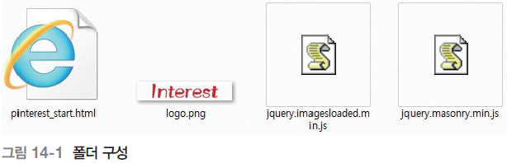
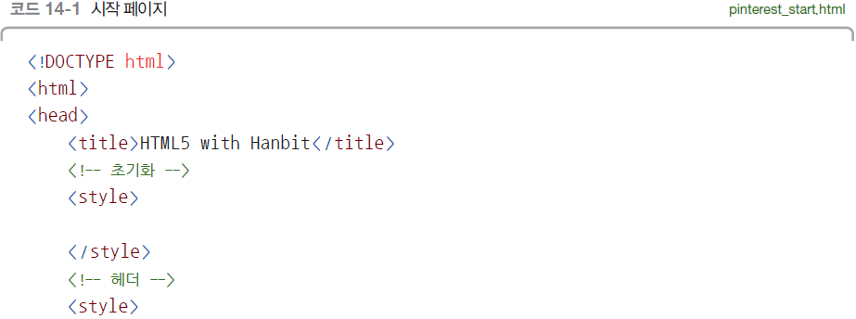
1. 기본 레이아웃 구성
예제 소스 chapter_14-시작 폴더에 있는 파일 사용
pinterest_start.html

Slide 4
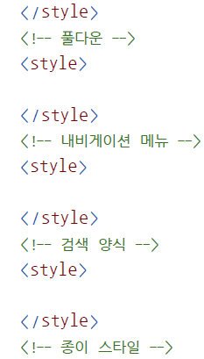
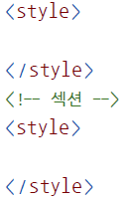
1. 기본 레이아웃 구성

Slide 5
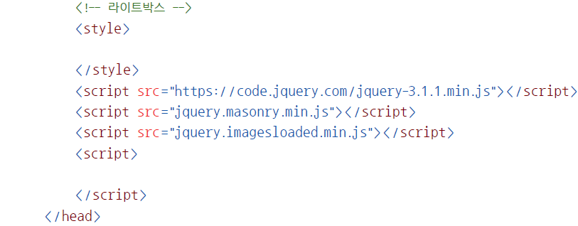
1. 기본 레이아웃 구성

Slide 6
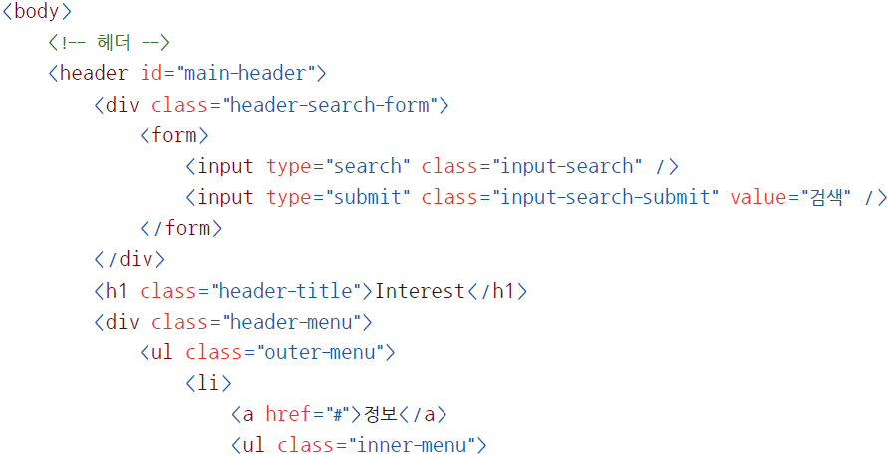
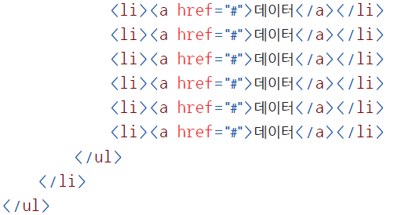
1. 기본 레이아웃 구성

Slide 7

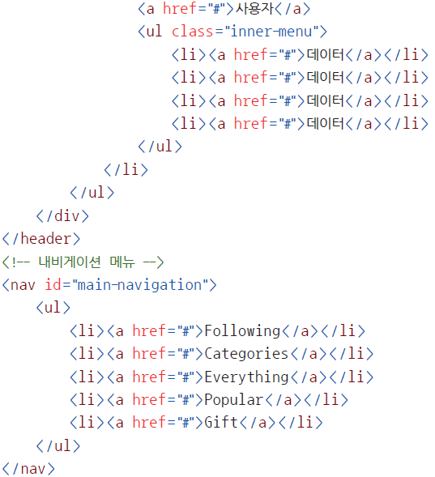
1. 기본 레이아웃 구성

Slide 8
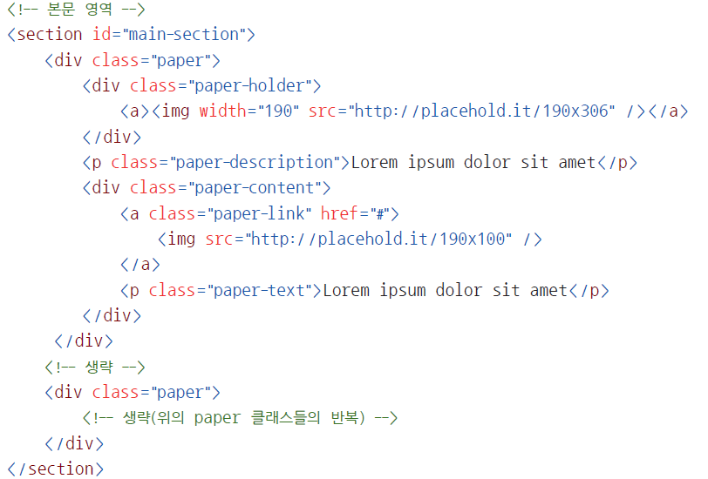
1. 기본 레이아웃 구성

Slide 9
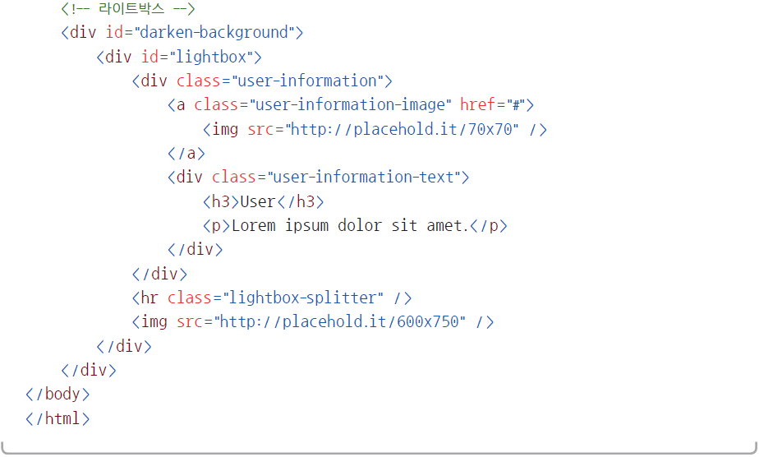
1. 기본 레이아웃 구성

Slide 10
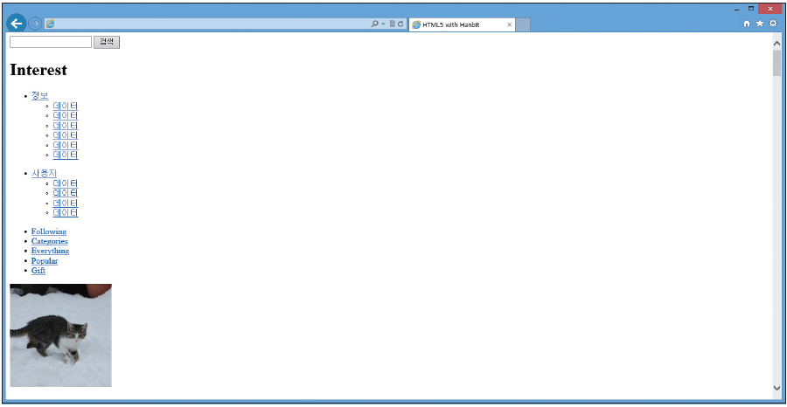
1. 기본 레이아웃 구성

Slide 11
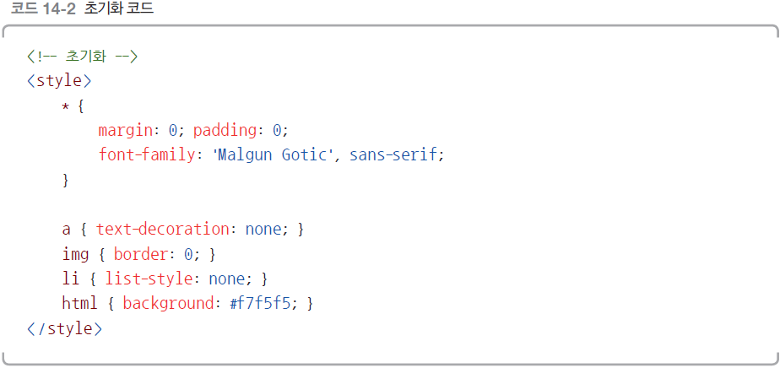
2. 스타일시트 적용
초기화
[코드 14-2]의 요소를 초기화

Slide 12
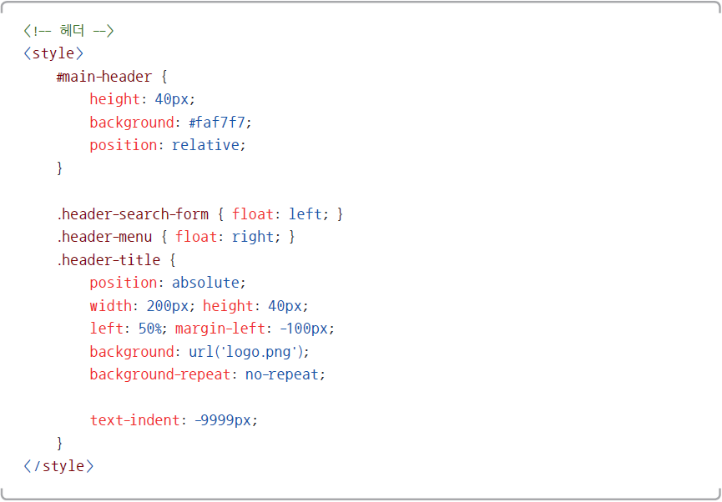
2. 스타일시트 적용
헤더 구성

Slide 13
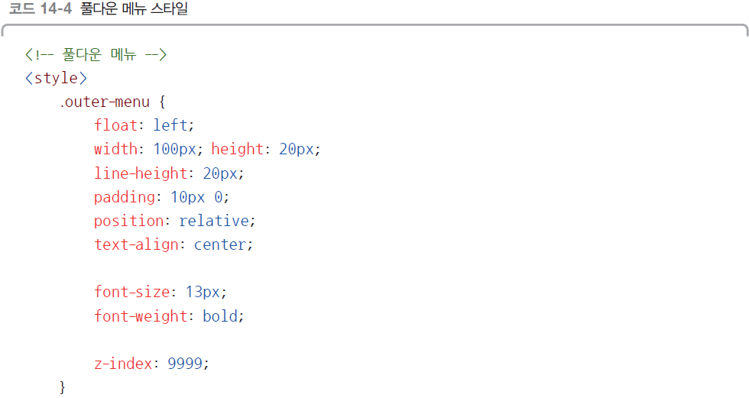
2. 스타일시트 적용
풀다운 메뉴 구성
스타일시트에서는 스타일만 적용하고, 자바스크립트에서는 보이거나 보이
지 않게 동작을 설정

Slide 14
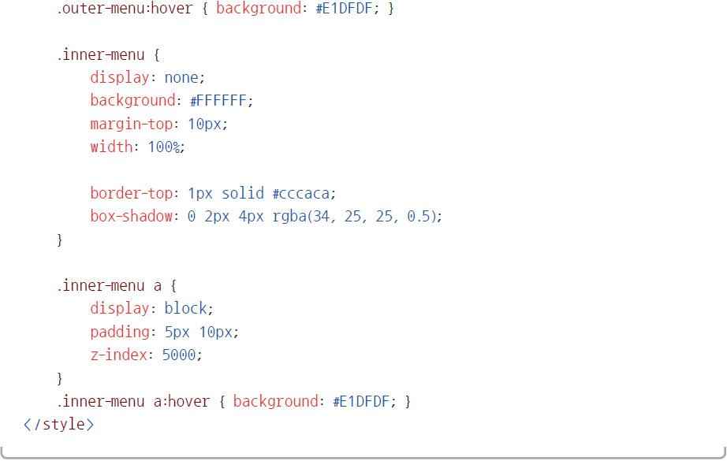
2. 스타일시트 적용

Slide 15
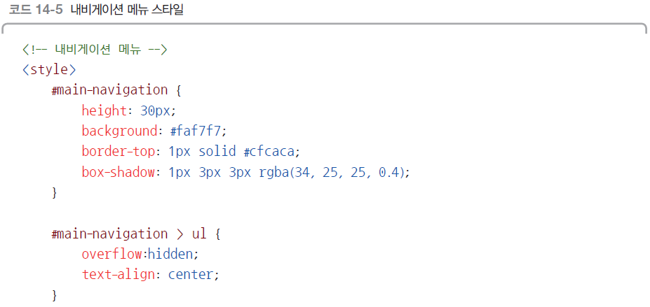
2. 스타일시트 적용
내비게이션 구성
li 태그를 inline 방식으로 지정하고 textalign속성을 부여해서 중앙에 정렬

Slide 16
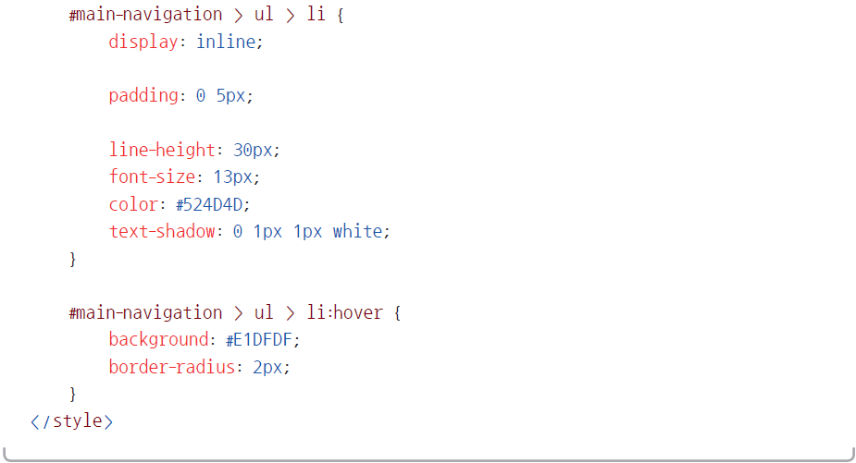
2. 스타일시트 적용

Slide 17
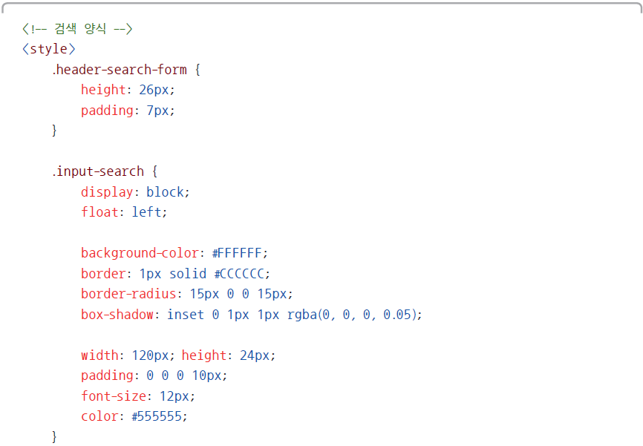
2. 스타일시트 적용

Slide 18
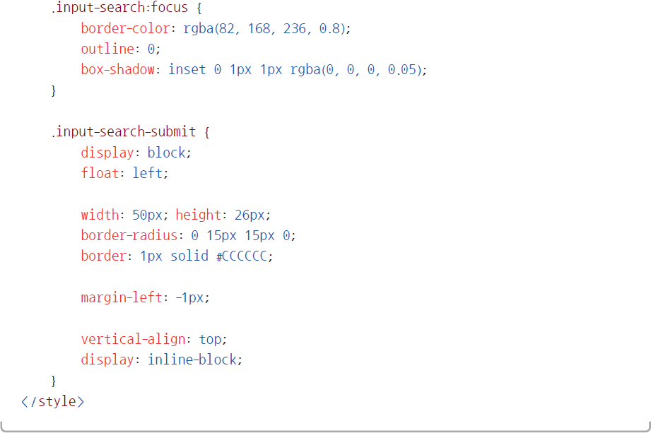
2. 스타일시트 적용

Slide 19
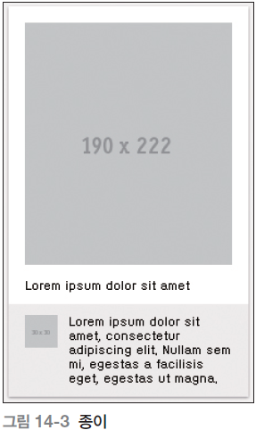
2. 스타일시트 적용
웹 페이지 구성
masonry 플러그인을 사용하므로 웹 페이지의 너비를 정확하게 입력함

Slide 20
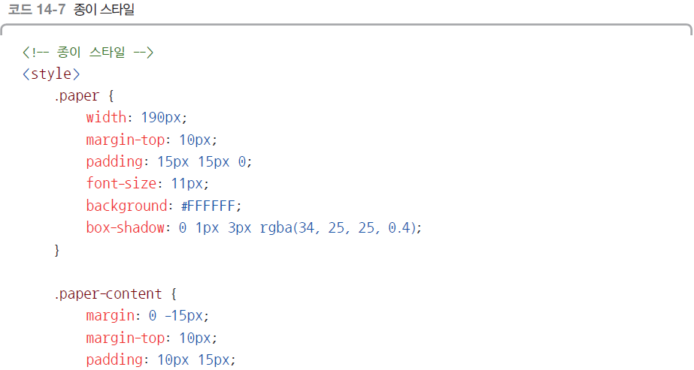
2. 스타일시트 적용

Slide 21
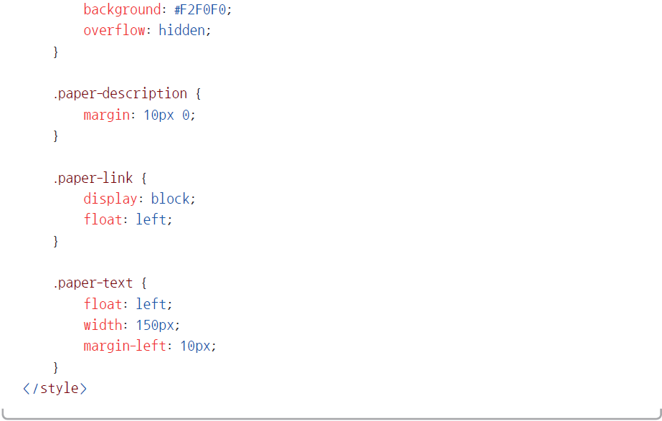
2. 스타일시트 적용

Slide 22
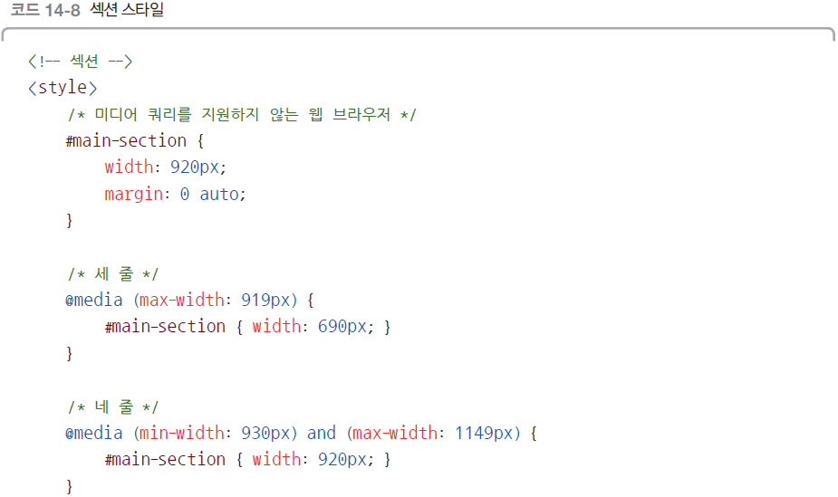
2. 스타일시트 적용

Slide 23
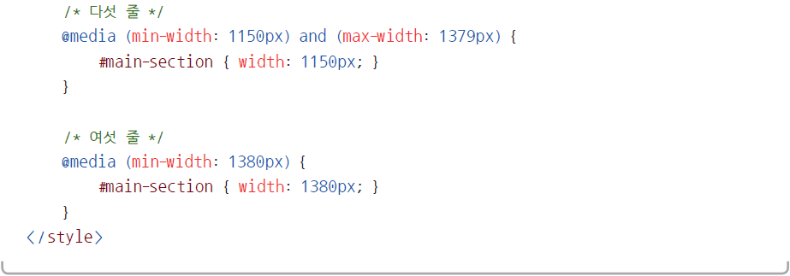
2. 스타일시트 적용

Slide 24
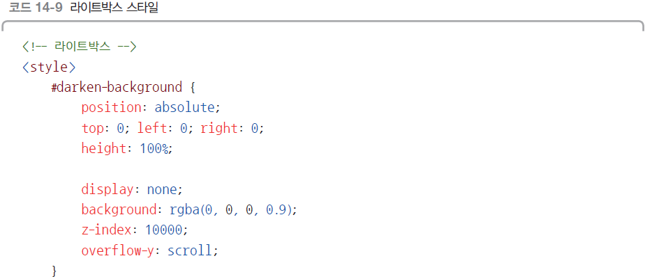
2. 스타일시트 적용
라이트박스 구성
#darken-background 태그와 #lightbox 태그 설정

Slide 25
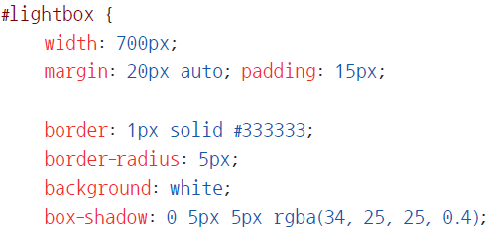
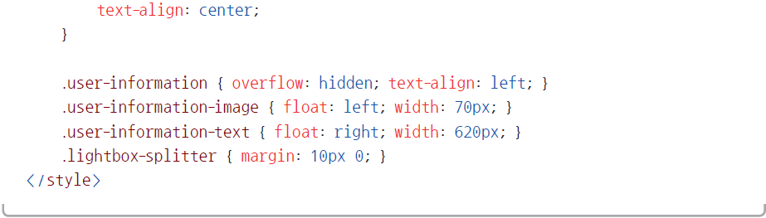
2. 스타일시트 적용

Slide 26
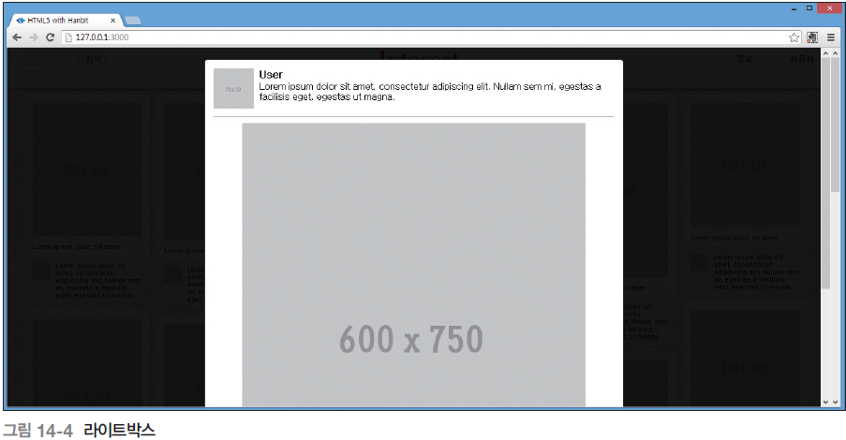
2. 스타일시트 적용

Slide 27
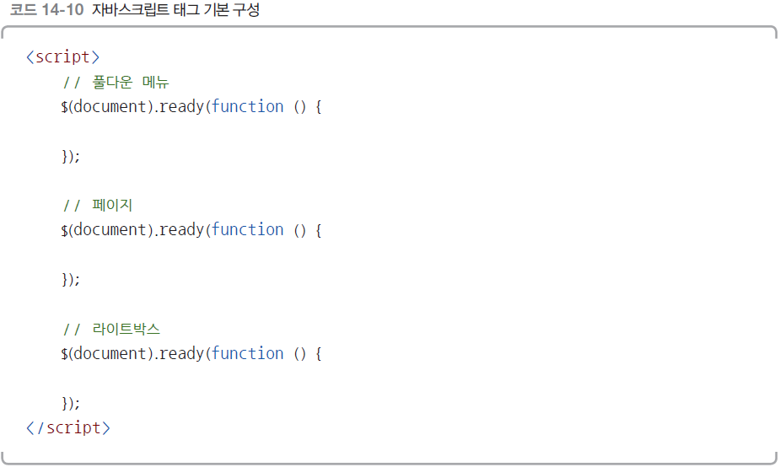
3. 자바스크립트
모듈별로 나누어 설명하기 위해 script 태그를 세 부분으로 구성

Slide 28
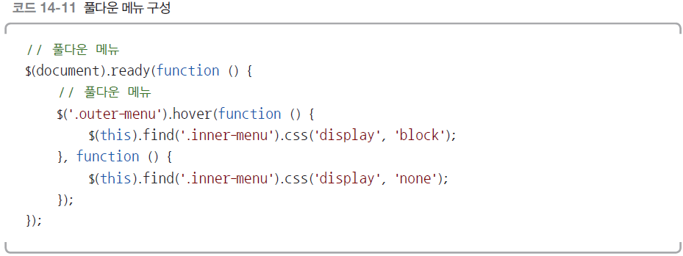
3. 자바스크립트
풀다운 메뉴 구성
.outermenu태그에 hover( ) 메소드를 적용, 각 상황에 맞게 display 속성을 변경

Slide 29
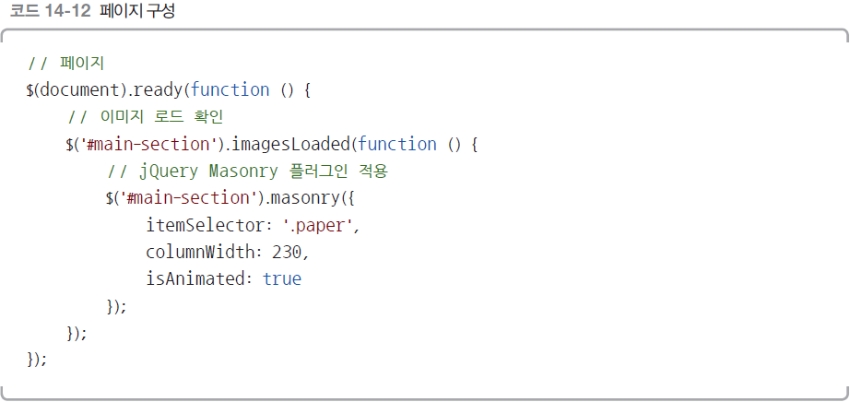
3. 자바스크립트
페이지 구성
jQuery Image Loaded 플러그인을 사용해 이미지를 모두 불러온 후 masonry
플러그인을 실행

Slide 30
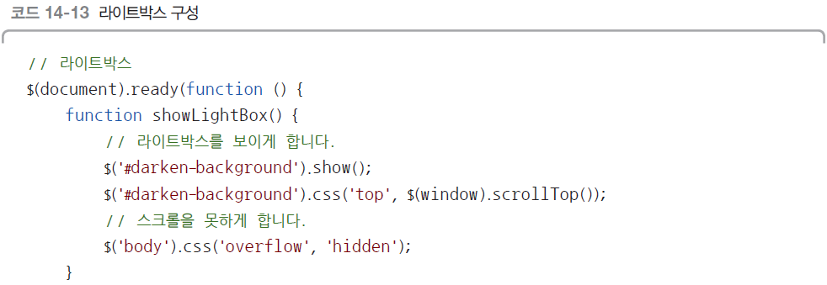
3. 자바스크립트
라이트박스 구성
#lightbox 태그는 #darken-background 태그 위에 있어서 #lightbox 태그를 클릭
하면 #darkenbackground태그도 클릭됨.
즉, 이벤트 전파를 막으려면 위쪽에 위치하는 태그의 이벤트 객체에서
stopPropagation ( ) 메소드를 호출 해줌

Slide 31
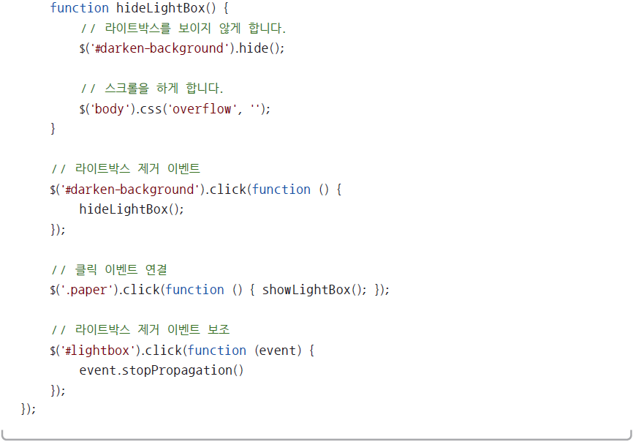
3. 자바스크립트

Slide 32
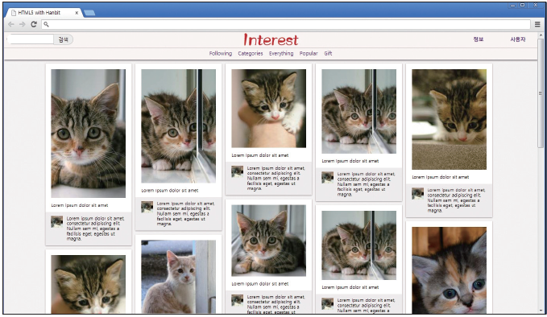
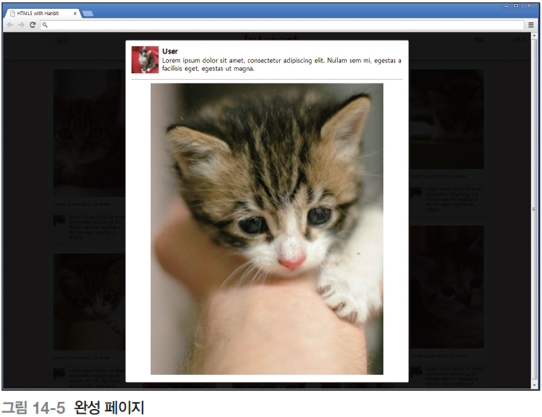
3. 자바스크립트

